Slide 1

Microsoft Teams
마이크로소프트 팀즈 사용법
제작자 : 민속학과 조교 김소영

Slide 2
목차
Microsoft Teams
회원가입
다운로드
참여방법
요약정리

Slide 3
01
회원가입

Slide 4
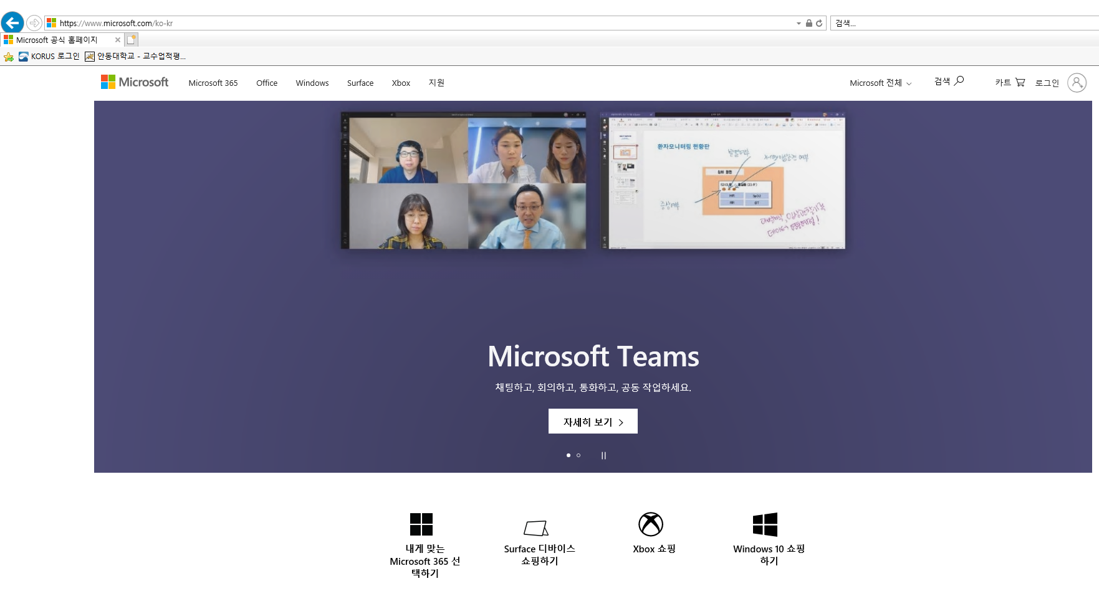
회원가입
Microsoft Teams
로그인을 클릭하여 가입하기
https://www.microsoft.com/ko-kr
마이크로소프트 공식홈페이지 회원가입

Slide 5
02
다운로드

Slide 6
회원가입
Microsoft Teams
Teams를 다운로드하는 방법
※. 마이크로소프트 홈페이지를 통해 Teams 다운로드

Slide 7
다운로드
Microsoft Teams
※. 마이크로소프트 홈페이지에서
Teams 다운로드 하는 방법

Slide 8
다운로드
Microsoft Teams
아래의 링크로 접속!
https://products.office.com/ko-kr/microsoft-teams/download-app

Slide 9
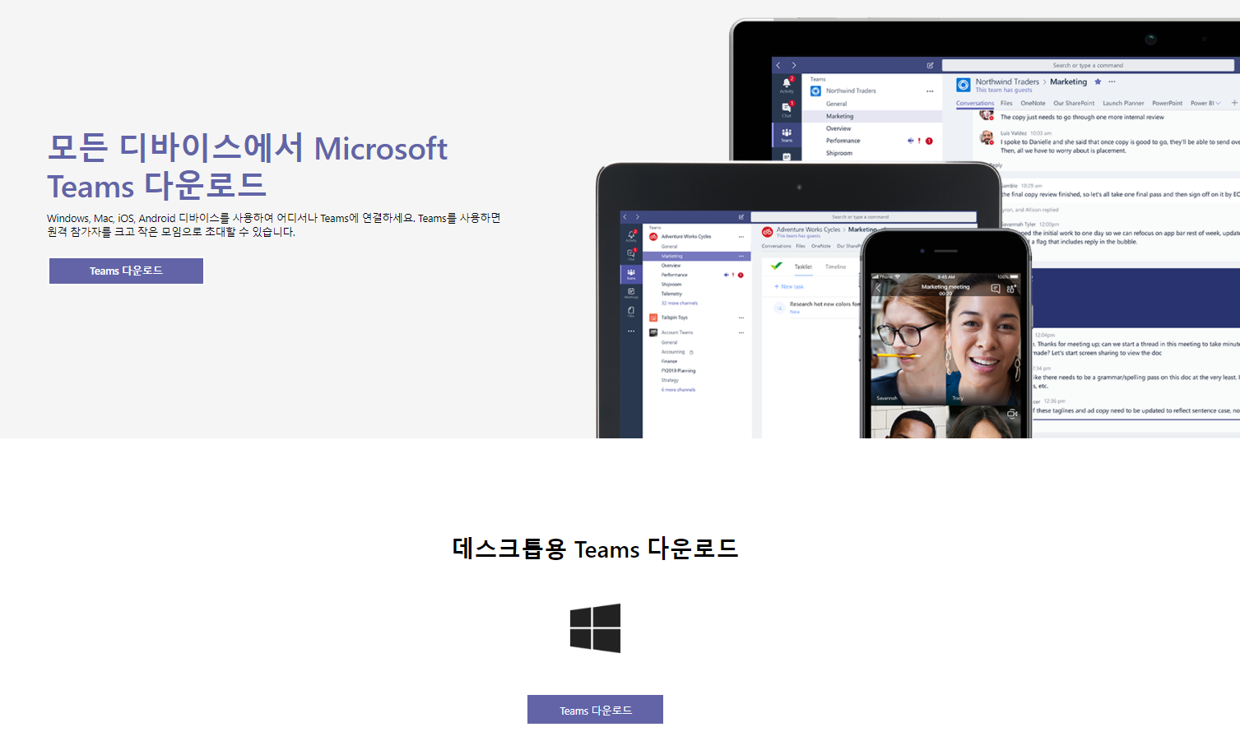
다운로드
Microsoft Teams
※주의
위의 박스 클릭 NO!
클릭 시 어차피 아래의 버튼 쪽으로
스크롤이 내려갑니다.
클릭 YES!
해당 박스를 클릭하여
Teams 앱을 다운로드 합니다.

Slide 10
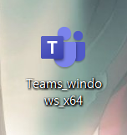
다운로드
Microsoft Teams
1) 다른 이름으로 저장을 통해
바탕화면에 저장!
2) 다운로드 된 파일을 더블 클릭 후
설치를 완료하면 됩니다.

Slide 11
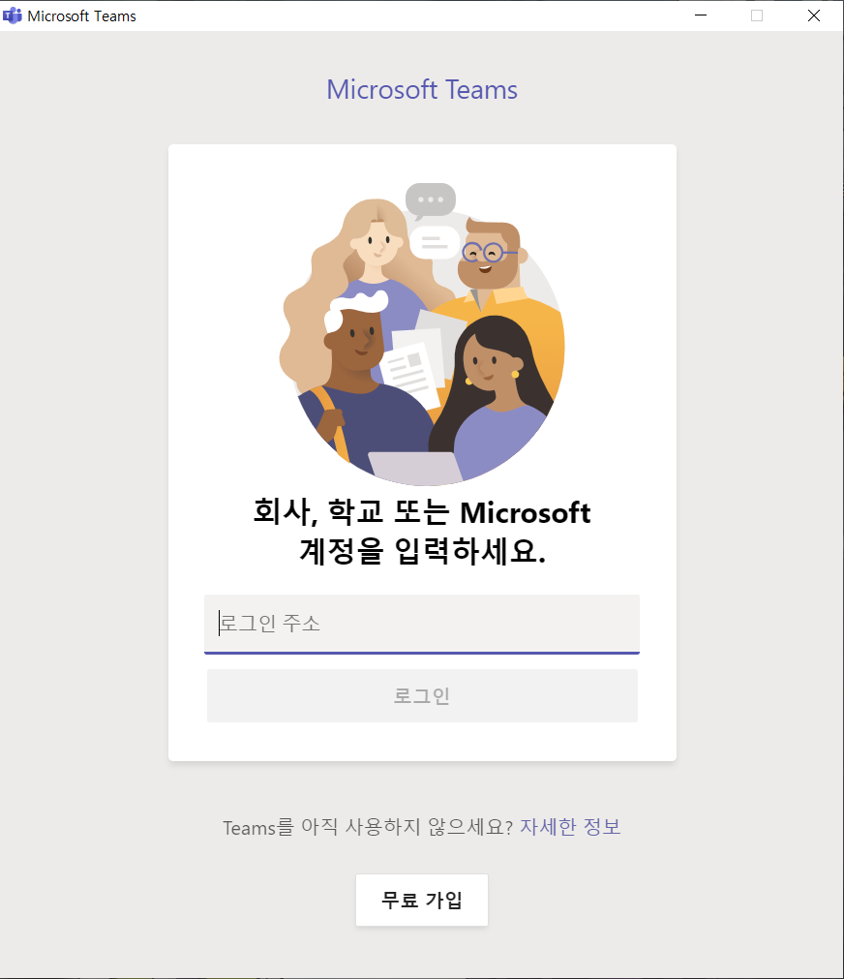
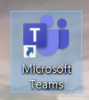
다운로드
Microsoft Teams
설치가 완료되면 위와 같은
Teams 바로가기 아이콘이 생성됩니다.
아이콘 더블 클릭 시
Teams 앱을 실행할 수 있습니다!

Slide 12
다운로드
Microsoft Teams
※주의!
처음 Teams 로그인 시 인증을 요구할 수도 있습니다.
휴대폰 번호 인증
이메일 인증 (개인 이메일 주소로 (ex. 다음, 네이버 이메일 등등) 인증을 해야 됩니다.)
※인증을 요구할 경우 두 가지 가운데 하나의 방법을 선택하여 인증을 완료하시면 됩니다.

Slide 13
03
참여방법 및
발표자 사용방법

Slide 14
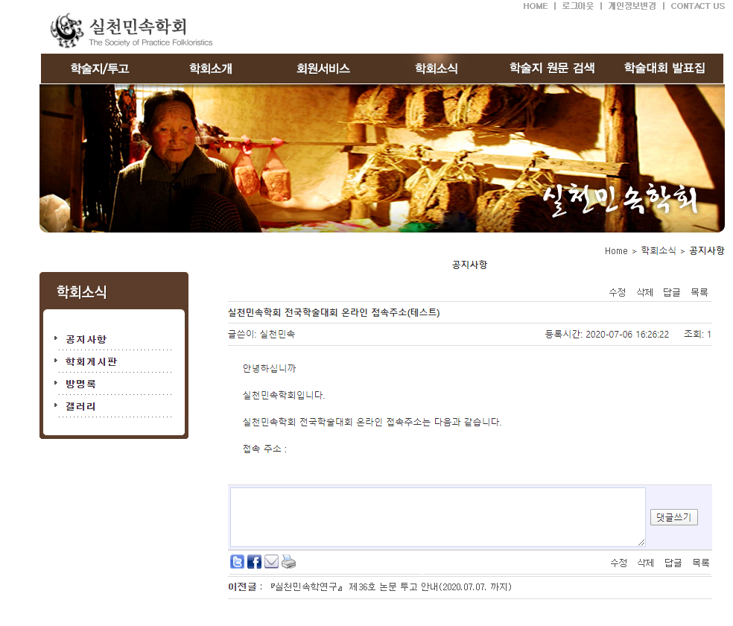
참여방법
Microsoft Teams
실천민속학회 학술대회에 참여하기
접속 링크주소는 실천민속학회 홈페이지 공지사항에 당일 공개됩니다.
접속주소 링크 :
http://www.folklore.or.kr/modules/bbs/index.php?code=notice&mode=view&id=52&___M_ID=47

Slide 15
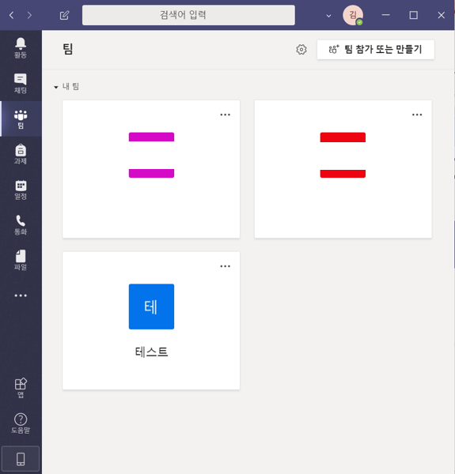
참여방법
Microsoft Teams
보내드린 링크 주소(이메일 발송)를 클릭하시면 입장이 가능합니다.
* 입장이 지연될 경우에는 좌측 탭의 팀을 클릭하시고, 내 팀에서 실천민속학회 학술대회 를 클릭하여 참여해주시기 바랍니다.

Slide 16
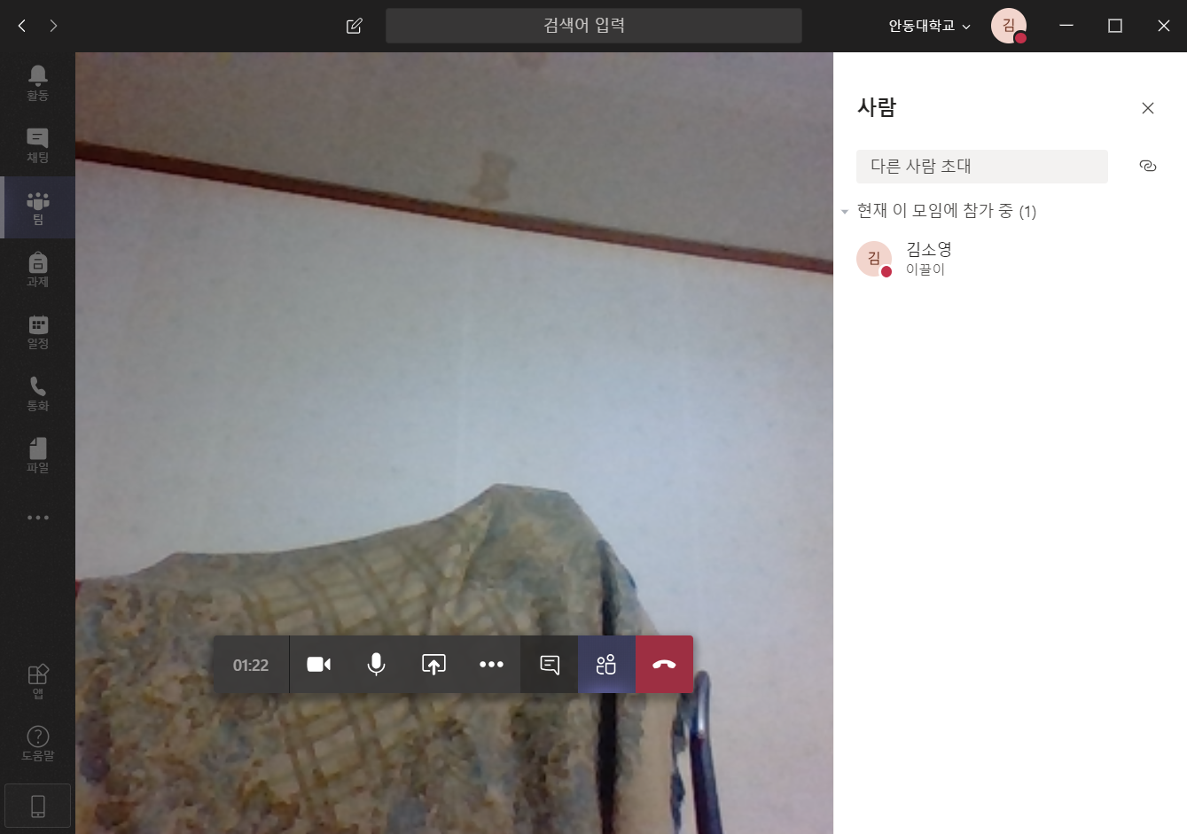
사용방법
Microsoft Teams
팀 모임 시작화면

Slide 17


사용방법
Microsoft Teams
1) 영상 켜기/끄기
영상ON
영상OFF
2) 음성 켜기/끄기
음성ON
음성OFF

Slide 18


사용방법
Microsoft Teams
모임 참가자 표시
:참가자 표시를 통해 출석체크OK!
참가자 표시 ON
참가자 표시 OFF
※현재 이미지는 참가자 표시ON 상태입니다.

Slide 19
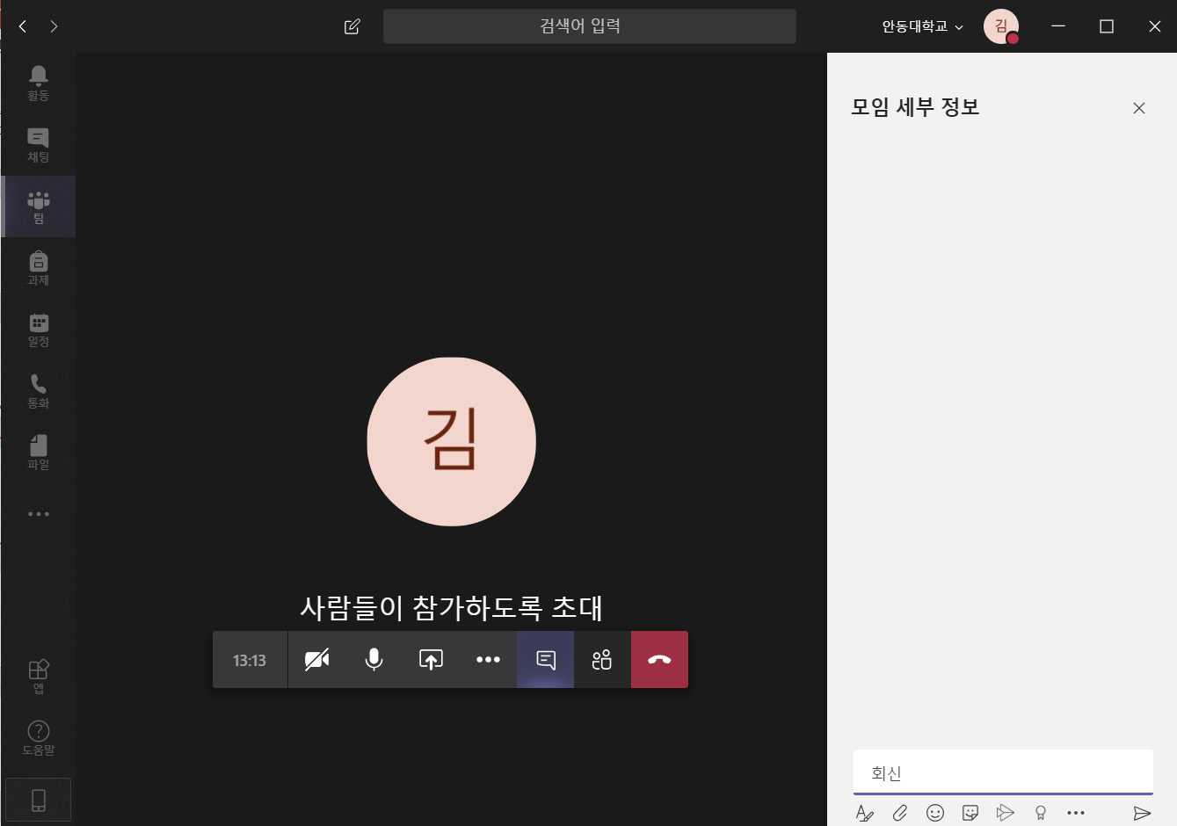


사용방법
Microsoft Teams
대화창 표시
:대화창을 통해 음성, 영상으로 소통이
불가능한 학생들의 의견을 확인할 수 있습니다.
대화창 표시 ON
대화창 표시 OFF
※현재 이미지는 대화창 표시ON 상태입니다.

Slide 20
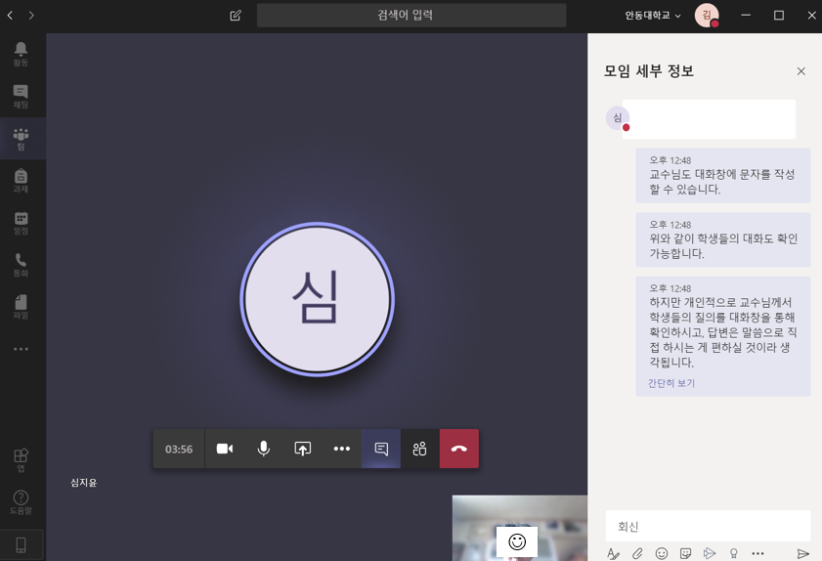
사용방법
Microsoft Teams
대화창 이용 예시

Slide 21
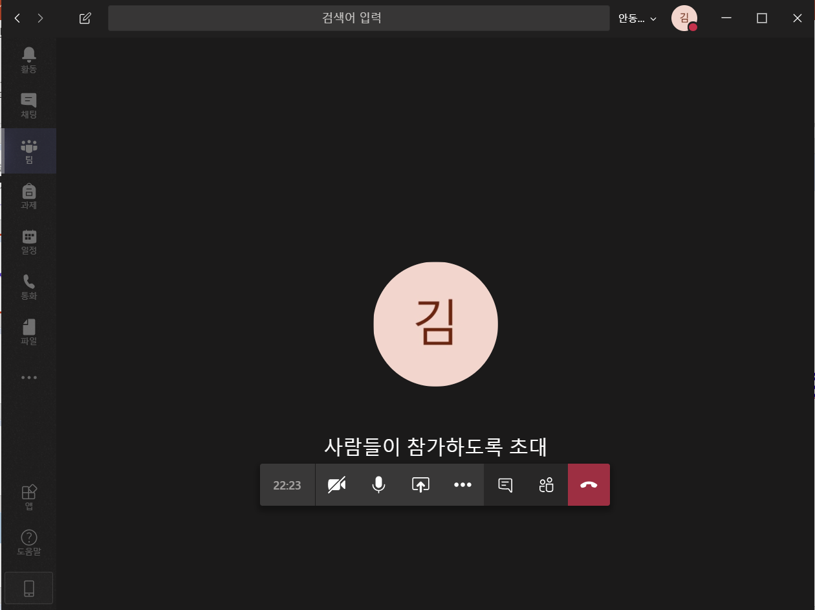
사용방법
Microsoft Teams
발표자 공유 기능
:PPT, 한글파일, PDF 등을 화면에 켜 놓고
수업이 가능합니다.
(이 경우 얼굴 영상은 작게,
모니터 화면은 크게 송출됨)
사용 시
클릭!!

Slide 22
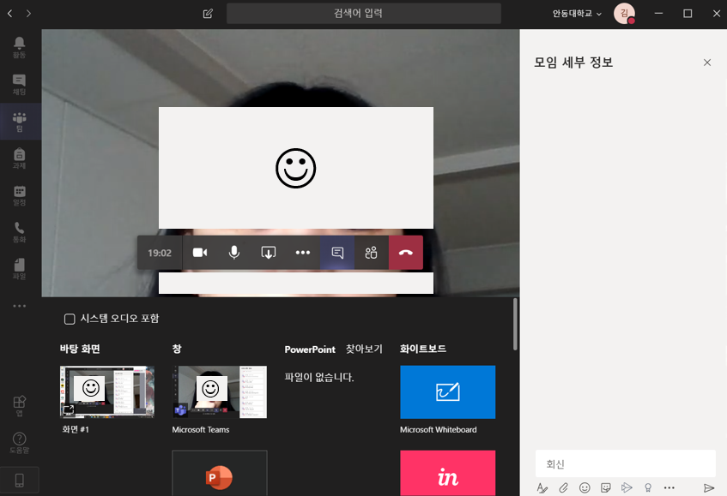
사용방법
Microsoft Teams
클릭 시 이미지와 같은 화면을
볼 수 있습니다.

Slide 23
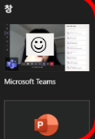
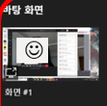
사용방법
Microsoft Teams
빨간색 박스 안에 있는 두 종류의 버튼을
통해 화면을 공유하시면 됩니다.
1
2

Slide 24
사용방법
Microsoft Teams
1
<화면 #1, 바탕화면 버튼을 클릭할 경우>
원격제어를 할 때처럼 모니터에 켜 놓은
모든 화면이 그대로 전원에게 공유됩니다.

Slide 25

사용방법
Microsoft Teams
<화면#1, 바탕화면 공유 예시>
<화면 #1, 바탕화면 버튼을 클릭할 경우 모니터 화면>
모니터 전체 사이즈로 빨간색 프레임이 생성됩니다. 빨간색 프레임 = 영상 공유상태 표시
프레임 O = 전원에게 모니터 화면 송출 중
프레임 X = 전원에게 모니터 화면 송출X, 얼굴 영상 송출 중

Slide 26
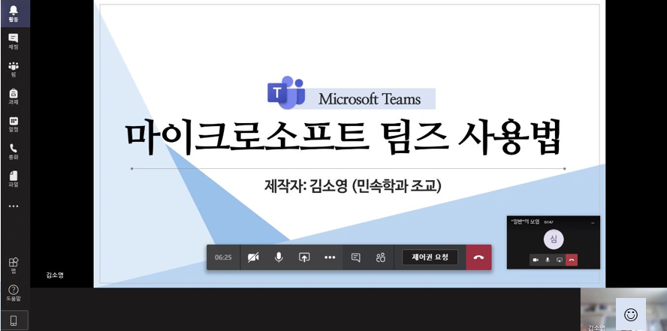
강의 관련
Microsoft Teams
<화면#1, 바탕화면 공유 예시>
교수님 얼굴 영상
<화면 #1, 바탕화면 버튼을 클릭할 경우 모니터 화면>
발표자가 공유한 모니터 화면이 위의 이미지와 같이 전원에게 공유됩니다.
발표자의 얼굴은 오른쪽 하단에 조그맣게 표시됩니다.

Slide 27
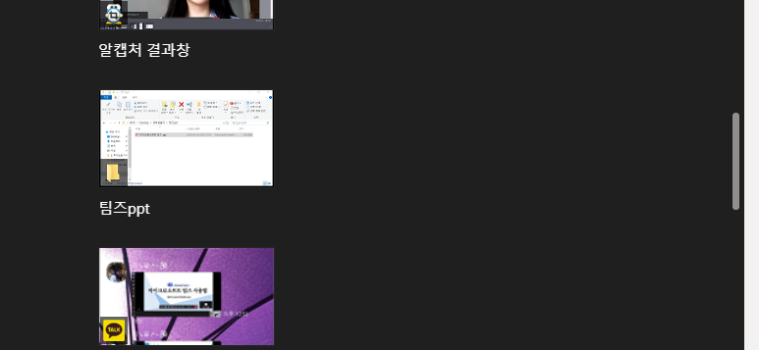
강의 관련
Microsoft Teams
2
스크롤을 이용해 켜져 있는 창을 확인하고 선택할 수 있습니다.
<창 버튼을 이용할 경우>
현재 모니터에 켜져 있는 여러 창(PPT, 카카오톡, 인터넷, PDF 등등) 가운데
송출을 희망하는 창만 전원에게 공유 가능!
단, ppt의 경우 슬라이드쇼 시작x 상태에서 공유시 슬라이드 쇼 x 상태로 송출됨
따라서 슬라이드 쇼로 수업을 진행하시려면 <화면#1, 바탕화면 공유 방식>을 이용하는 것이 좋습니다.

Slide 28
강의 관련
Microsoft Teams
<창 버튼 공유 예시>
<여러 창 가운데 팀즈 PPT라는
폴더화면을 공유해보도록 하겠습니다.>
“팀즈PPT 창 클릭”

Slide 29
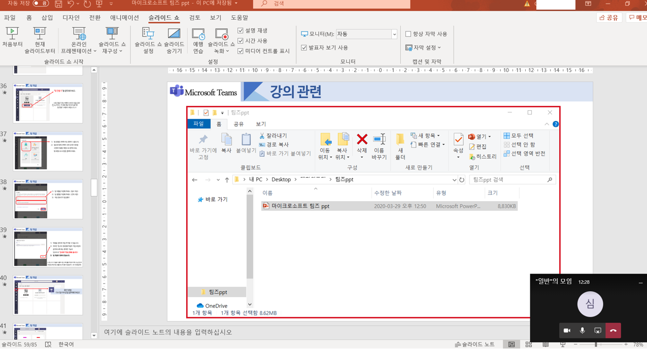
강의 관련
Microsoft Teams
<창 버튼 공유 예시>
<“팀즈PPT 폴더”를 클릭할 경우 발표자 모니터 화면>
화면 전체가 아니라 ‘팀즈 PPT 폴더에만 빨간색 프레임이 생성’됩니다.
프레임 O = 전원에게 모니터 화면 송출 중
프레임 X = 전원에게 모니터 화면 송출X, 얼굴 영상 송출 중

Slide 30
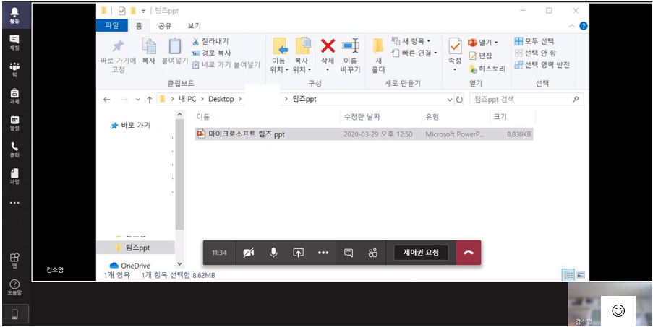
강의 관련
Microsoft Teams
<창 버튼 공유 예시>
교수님 얼굴 영상
<“팀즈PPT 폴더”를 클릭할 경우 모니터 화면>
선택한 화면인 ‘팀즈 PPT 폴더’만 위의 이미지와 같이 전원에게 공유됩니다.
발표자의 얼굴은 오른쪽 하단에 조그맣게 표시됩니다.

Slide 31
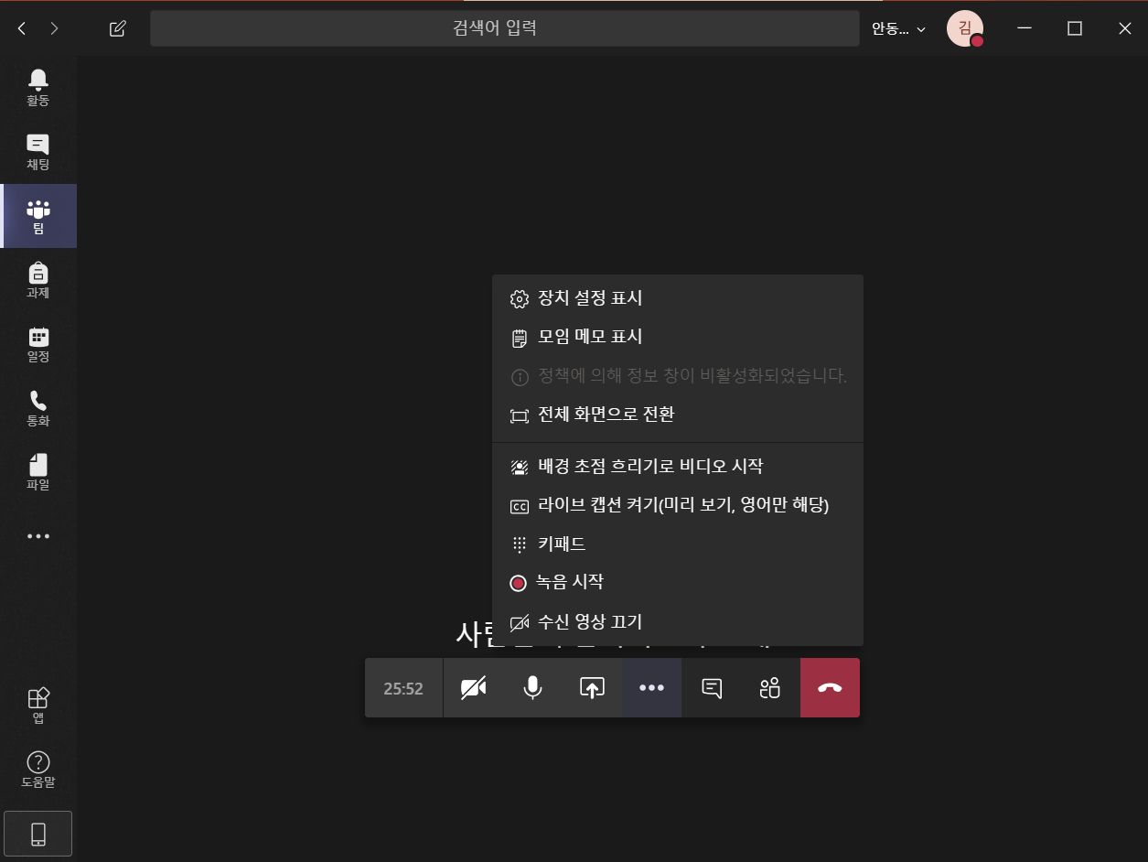

강의 관련
Microsoft Teams
배경 초점 흐리기 기능
: 연구실, 집안 배경을 여러 사람에게 보여주고
싶지 않을 경우 배경 초점 흐리기를 통해
배경을 뿌옇게 설정 가능합니다.
“ … ” 아이콘을 클릭해주시면
다음의 이미지가 나타납니다.
“배경 초점 흐리기로 비디오 시작”
클릭!

Slide 32
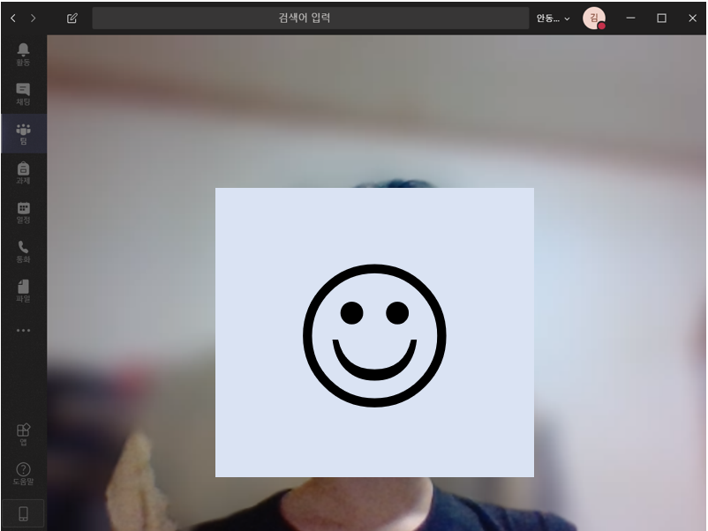
강의 관련
Microsoft Teams
배경 초점 흐리기
이용 예시
: 이처럼 인물을 제외한 배경이 뿌옇게
블러 처리 됩니다.

Slide 33
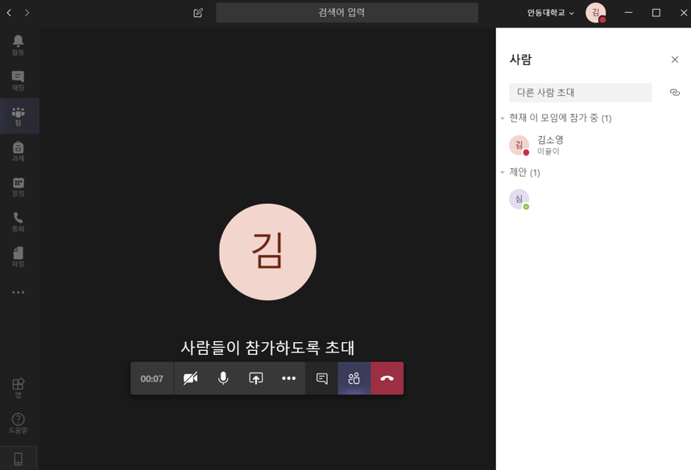
강의 관련
Microsoft Teams
팀 모임 종료 버튼

Slide 34
04
아이콘 내용
요약 정리

Slide 35


아이콘 내용 요약 정리
Microsoft Teams
1
Microsoft Teams 실행 바로가기 아이콘
개설한 팀을 확인할 수 있는 아이콘
2
3
팀 모임을 시작하는 아이콘
팀 모임을 종료하는 아이콘
4
영상(얼굴) 송출 ON/OFF 기능
ON
OFF

Slide 36

아이콘 내용 요약 정리
Microsoft Teams
5
음성 ON/OFF 기능 (전화&타인 방문 시 용이하게 사용 가능)
ON
OFF
6
참가자 표시 ON/OFF 기능 (출석체크 용도로 사용 가능)
ON
OFF
7
대화창 표시 ON/OFF 기능 (학생들과 소통용으로 사용 가능)
ON
OFF
8
모니터 화면 영상 공유 기능(ex. PPT, PDF, 한글파일 등등 활용하고자 하는 수업자료)

Slide 37
Microsoft Teams
감사합니다
제작자 : 민속학과 조교 김소영

